Slide 1
Βιολογική Μηχανική Εργονομία (Θ)
Ανοικτά Ακαδημαϊκά Μαθήματα στο ΤΕΙ Αθήνας
Ενότητα 6: Αρθρώσεις κάτω άκρων (α’ μέρος)
Δωροθέα Μακρυγιάννη Pt MSc
Τμήμα Φυσικοθεραπείας
Το περιεχόμενο του μαθήματος διατίθεται με άδεια Creative Commons εκτός και αν αναφέρεται διαφορετικά | Το έργο υλοποιείται στο πλαίσιο του Επιχειρησιακού Προγράμματος «Εκπαίδευση και Δια Βίου Μάθηση» και συγχρηματοδοτείται από την Ευρωπαϊκή Ένωση (Ευρωπαϊκό Κοινωνικό Ταμείο) και από εθνικούς πόρους.

Slide 2
I. Ισχίο
© 7 Νοε 2014 OpenStax College. Textbook content produced by OpenStax College is licensed under a Creative Commons Attribution License 4.0 license.

Slide 3
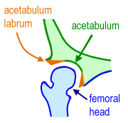
Ισχίο/Πρόσθια Όψη
Πρόσθια κάτω λαγόνια άκανθα
Λαγονομηρικός σύνδεσμος
Μεγάλος Τροχαντήρας
Ηβομηρικός σύνδεσμος
© 7 Νοε 2014 OpenStax College. Textbook content produced by OpenStax College is licensed under a Creative Commons Attribution License 4.0 license.
pt.ntu.edu.tw

Slide 4
Ισχίο/Οπίσθια όψη
Ισχιακή Άκανθα
Λαγονομηρικός σύνδεσμος
Μεγάλος Τροχαντήρας
Ισχιομηρικός σύνδεσμος
© 7 Νοε 2014 OpenStax College. Textbook content produced by OpenStax College is licensed under a Creative Commons Attribution License 4.0 license.

Slide 5
Κινητικότητα 1/2
Χάρη στην κατασκευή της, έχει μεγάλη κινητικότητα, ώστε εξασφαλίζει την μετακίνηση στην καθημερινότητα.
Πρόκειται για τη σταθερότερη άρθρωση του σώματος.
Ο συνδυασμός μεγάλης συνδεσμικής αντοχής και στενής προσαρμογής της μηριαίας κεφαλής στην κοτύλη κάνει την άρθρωση του ισχίου πολύ σταθερή και τα εξαρθρήματα είναι σχετικά σπάνια.

Slide 6
Κινητικότητα 2/2
Είναι σφαιροειδής άρθρωση. Απαρτίζεται από την κοτύλη και την κεφαλή του μηριαίου.
Η στροφή γύρω από τον άξονα της μηριαίας κεφαλής προκαλεί την ολίσθηση στις αρθρικές επιφάνειες.
Εάν οι αρθρικές επιφάνειες δεν έχουν αρμονία, δεν θα ολισθήσουν παράλληλα μεταξύ τους και οι συμπιεστικές δυνάμεις που θα ασκηθούν στον αρθρικό χόνδρο δεν θα είναι εντός των φυσιολογικών ορίων με πιθανότητα να προκαλέσουν μικροτραυματισμό – φθορά.
© 28 Ιουν 2013 OpenStax College. Textbook content produced by OpenStax College is licensed under a Creative Commons Attribution License 3.0 license.

Slide 7
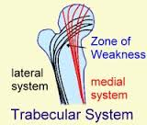
Κεφαλή του Μηριαίου 1/3
Η κεφαλή του μηριαίου εκφράζει τον κυρτό παράγοντα της άρθρωσης.
Αποτελεί τα 2/3 σφαίρας και καλύπτεται από αρθρικό χόνδρο παχύ κεντρικά και λεπτότερο περιφερικά.
Συνίσταται από σπογγώδη οστίτη ιστό, και δοκιδωτό εσωτερικό και εξωτερικό σύστημα.
pt.ntu.edu.tw

Slide 8
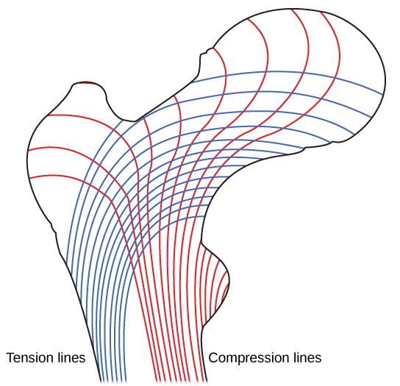
Κεφαλή του Μηριαίου 2/3
Το έξω δοκιδωτό σύστημα ανθίσταται στις συμπιεστικές δυνάμεις, που ασκούνται στη μηριαία κεφαλή και αναπτύσσονται από την σύσπαση των απαγωγών μυών ( μέσος-μικρός γλουτιαίος, τείνων την πλατεία περιτονία ).
Το έσω δοκιδωτό σύστημα αντιμετωπίζει την αντίδραση της άρθρωσης κατά την στήριξη στο ένα κάτω άκρο, καθώς η αντίδραση της μηριαίας κεφαλής αναπτύσσεται παράλληλα με αυτό.
Διάταση Συμπίεση
© 10 Απρ 2013 OpenStax College. Textbook content produced by OpenStax College is licensed under a Creative Commons Attribution License 3.0 license.

Slide 9
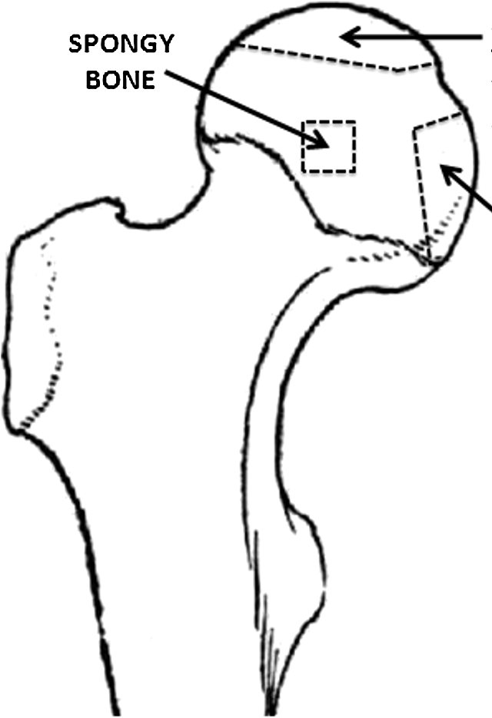
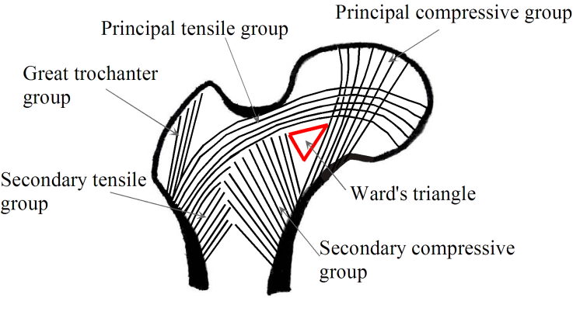
Κεφαλή του Μηριαίου 3/3
Η περιοχή που δέχεται τη μεγαλύτερη φόρτιση
Οι επιφυσιακές πλάκες έχουν σχέση ορθής γωνίας με το έσω δοκιδωτό σύστημα, άρα είναι κάθετες με την δύναμη της αντίδρασης της άρθρωσης.
Η περιοχή που δέχεται τη μικρότερη φόρτιση
biomedicaloptics.spiedigitallibrary.org
Ji Yean Kwon, Hisashi Naito, Takeshi Matsumoto and Masao Tanaka (2012). Osteocyte Apoptosis-Induced Bone Resorption in Mechanical Remodeling Simulation - Computational Model for Trabecular Bone Structure, Apoptosis and Medicine, Dr. Tobias Ntuli (Ed.), ISBN: 978-953-51-0701-9, InTech, DOI: 10.5772/50301. Available from: http://www.intechopen.com

Slide 10
Άξονες μηριαίου Οστού 1/2
Ο Μηχανικός άξονας του μηριαίου οστού: ορίζεται από τον νοητό άξονα που διέρχεται από το κέντρο της μηριαίας κεφαλής και καταλήγει στο κέντρο των μηριαίων κονδύλων απ’όπου περνά ο ανατομικός άξονας του μηριαίου.
Ο Ανατομικός άξονας του μηριαίου οστού: εντοπίζεται στο μέσο της μεσοτροχαντήριας γραμμής με φορά προς το μέσο των μηριαίων κονδύλων.
“Coxa-valga-norma-vara-000”, από Addingrefs διαθέσιμο με άδεια CC BY-SA 3.0

Slide 11
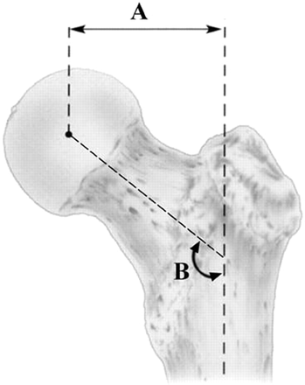
Άξονες μηριαίου Οστού 2/2
Ο Ανατομικός άξονας του μηριαίου αυχένα ορίζεται από το κέντρο της κεφαλής του μηριαίου μέχρι το μέσον της απόστασης μείζονος και ελάσσονος τροχαντήρα.
d3rzbccgedqypw.cloudfront.net

Slide 12
Κοτύλη
Η κοτύλη είναι το κοίλο στοιχείο της άρθρωσης.
Ο προσανατολισμός της είναι προς τα εμπρός, έξω και κάτω.
Καλύπτεται από παχύ αρθρικό χόνδρο εξωτερικά και περιφερικά
H εκβάθυνσή της οφείλεται στον επιχείλιο χόνδρο.
Το διαφορετικό πάχος του αρθρικού χόνδρου στις αρθρικές επιφάνειες (στην κοτύλη παχύτερος στην περιφέρεια, ενώ στην κεφαλή του μηριαίου παχύτερος στην κεντρική περιοχή) εξασφαλίζει την κατανομή των φορτίων στον αυχένα του μηριαίου μέσω της κεφαλής του μηριαίου.

Slide 13
Κεφαλή του Μηριαίου – Κοτύλη
runningphysio.files.wordpress.com

Slide 14
Δοκιδωτό Σύστημα /Φορτία
Το δοκιδωτό σύστημα (έσω, έξω) προάγει την σταθερότητα στα ισχία ενισχύοντας τις οστικές κατασκευές εκεί όπου δέχονται τα μεγαλύτερα φορτία. Συγκεκριμένα:
Εξυπηρετεί τη σύγκλιση των δυνάμεων από την λεκάνη στην μικρή κυρτή κεφαλή του μηριαίου και την αύξηση της τάσης στην κεφαλή και τον αυχένα του μηριαίου, καθώς ξεκινά από τις ιερολαγόνιες αρθρώσεις και ευθυγραμμίζεται με το δοκιδωτό σύστημα του μηριαίου, μεταφέροντας τις δυνάμεις στον αυχένα του μηριαίου.
Αντίθετα οι δυνάμεις που έρχονται από το μηριαίο προς την λεκάνη ελαττώνονται καθώς διασκορπίζονται στην μεγάλη κοίλη επιφάνεια της κοτύλης.

Slide 15
Οι Σύνδεσμοι
Οι σύνδεσμοι του αρθρικού θύλακα της άρθρωσης του ισχίου σχηματίζουν ένα δακτυλιοειδές περίβλημα που περιβάλλει τον μηριαίο αυχένα.
Όταν το ισχίο εκτείνεται οι σύνδεσμοι συστρέφονται γύρω από τον εαυτό τους, σπρώχνοντας την μηριαία κεφαλή σταθερά στην κοτύλη (closed packed position).
Κατά την κάμψη οι συνδεσμικές ίνες είναι χαλαρές, επιτρέποντας ένα μεγαλύτερο βαθμό κινητικότητας.

Slide 16
Γωνιακές Σχέσεις – Κοτύλη 1/2
Οι γωνιακές σχέσεις της κοτύλης αφορούν στο προσανατολισμό.
Η γραμμή που διέρχεται από το άνω και κάτω χείλος της κοτύλης ορίζει το επίπεδο κοτυλιαίας εισόδου.
Οβελιαία γωνία: 17° καθορίζει τον προσανατολισμό προς τα
εμπρός και κάτω.
Εγκάρσια γωνία: 51°. Ενδεικτική της πλάγιας κάλυψης της μηριαίας κεφαλής από τη κοτύλη. Ορίζεται από το επίπεδο της κοτυλιαίας εισόδου και το οριζόντιο επίπεδο.
Επίπεδο Κοτυλιαίας Εισόδου
Καθορίζει τον προσανατολισμό προς τα κάτω και έξω.
physther.net
1.Γωνία συστροφής 2.Οβελιαία γωνία

Slide 17
Γωνιακές Σχέσεις – Κοτύλη 2/2
Μετωπιαίο επίπεδο
ΓωνίαWiberg, 30°-40°. Προσδιορίζει την προς τα κάτω και έξω κλίση της κοτύλης. Εκφράζει το βαθμό της πλάγιας κάλυψης της κεφαλής του μηριαίου από την κοτύλη. Ορίζεται από τη κατακόρυφη γραμμή που ξεκινά από το κέντρο της κεφαλής του μηριαίου και τη γραμμή που ξεκινά από το κέντρο της κεφαλής του μηριαίου και περνά από το άνω χείλος της κοτύλης.
Γωνία έγκλισης, 125°.
Η απόσταση του κέντρου της κεφαλής από την διάφυση του μηριαίου.
physther.net

Slide 18
Γωνιακές Σχέσεις - Αυχένας Μηριαίου
Ο αυχένας του μηριαίου έχει δύο σχέσεις γωνιακές με την διάφυση του μηριαίου, που είναι μάλιστα σημαντικές για την λειτουργία του.
Η γωνία έγκλισης (αυχενομηριαία γωνία ),που αφορά στη σχέση του με την διάφυση του μηριαίου στο μετωπιαίο επίπεδο,
μεταξύ του ανατομικού άξονα του αυχένα του μηριαίου και του άξονα της διάφυσης του μηριαίου.
Η γωνία συστροφής , που αφορά στη σχέση του με την διάφυση του μηριαίου στο εγκάρσιο επίπεδο,
μεταξύ του ανατομικού άξονα του αυχένα του μηριαίου και του άξονα των μηριαίων κονδύλων.

Slide 19
Γωνία Έγκλισης 1/2
Η γωνία έγκλισης μπορεί να είναι από 90 έως 135 μοίρες.
Η φυσιολογική τιμή είναι 125 μοίρες.
Γωνία μεγαλύτερη των 125 ° χαρακτηρίζει το ισχίο ως βλαισό (coxa valga).
Γωνία μικρότερη των 125° χαρακτηρίζει το ισχίο ως ραιβό (coxa vara).
Η κινητικότητα του μηριαίου διευκολύνεται από την γωνία έγκλισης, επειδή έτσι απομακρύνεται το μηριαίο από την λεκάνη.
Οποιαδήποτε απόκλιση από την φυσιολογική σχέση της διάφυσης με τον αυχένα του μηριαίου τροποποιεί τις δυνάμεις, που ασκούνται στην άρθρωση του ισχίου.

Slide 20
Γωνία Έγκλισης 2/2
Μετωπιαίο επίπεδο
Βλαισό ισχίο >125°
Φυσιολογικό ισχίο 125°
Ραιβό ισχίο < 125°
andreacollo.files.wordpress.com
Notes:
ΑΛΛΑΓΗ

Slide 21
Γωνία Συστροφής 1/3
Η γωνία συστροφής σχηματίζεται από τον επιμήκη άξονα της κεφαλής του μηριαίου και τον εγκάρσιο άξονα των μηριαίων κονδύλων.
Στους ενήλικες είναι 12°, όμως οι τιμές παρουσιάζουν μεγάλη διακύμανση (8° - 25°).
Με γωνία μεγαλύτερη των 12 μοιρών ένα μέρος της κεφαλής του ισχίου παραμένει ακάλυπτη από την κοτύλη. Κατά την βάδιση γίνεται έσω στροφή στο ισχίο, ώστε να μην οδηγηθεί η κεφαλή εκτός κοτύλης.
Με γωνία μικρότερη των 12 μοιρών προκαλείται έξω στροφή στο ισχίο κατά την βάδιση.

Slide 22
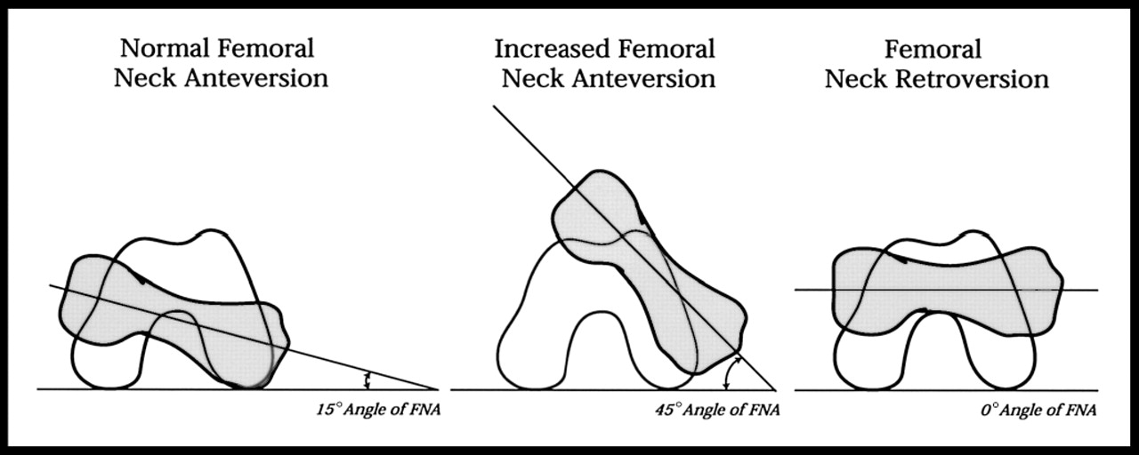
Γωνία Συστροφής 2/3
Εγκάρσιο επίπεδο
Γωνία συστροφής (αναστροφής) Μικρότερη από 12° angle of retroversion
angle of anteversion
Γωνία συστροφής Φυσιολογική, 12°
Γωνία συστροφής Μεγαλύτερη από 12°
pt.ntu.edu.tw
Cibulka MT. Determination and Significance of Femoral Neck Anteversion, Phys Ther. 2004; 84:550-558.

Slide 23
Γωνία Συστροφής 3/3
Εγκάρσιο επίπεδο
Γραμμή μετακίνησης
Επιμήκης άξονας του πέλματος
pt.ntu.edu.tw
Ευθεία διερχόμενη από τους μηριαίους κονδύλους
Άξονας της κεφαλής του μηριαίου
pt.ntu.edu.tw

Slide 24
Φόρτιση
Η άρθρωση του ισχίου δέχεται σε όλες τις δραστηριότητες μεγάλα φορτία.
Οι παράγοντες που επηρεάζουν το μέγεθος και την διεύθυνση των συμπιεστικών δυνάμεων της άρθρωσης του ισχίου είναι:
Το βάρος του σώματος,
Η θέση του κέντρου βάρους του σώματος,
Ο μοχλοβραχίονας δύναμης των απαγωγών μυών.

Slide 25
Βάρος του Σώματος
Αναλυτικά:
Ορίζεται ως 6/6 το βάρος του σώματος,
1/6 το βάρος του κάθε κάτω άκρου
4/6 το υπόλοιπο βάρος
ισοκατανέμεται στα κάτω άκρα,
Επομένως, κατά την όρθια θέση σε στήριξη και στα δύο άκρα, αναλογεί το 1/3 του βάρους του σώματος σε κάθε πόδι.

Slide 26
Γραμμή Βαρύτητας
Γραμμή βαρύτητας
Μαστοειδής απόφυση
Η άρθρωση του ώμου
Κέντρο βάρους
Η άρθρωση του ισχίου
Η άρθρωση του γόνατος
Ποδοκνημική άρθρωση
sielearning.tafensw.edu.au
Από pixabay.com διαθέσιμο με άδεια CC0 1.0

Slide 27
Όρθια Στάση 1/2
Κατά την όρθια στάση με στήριξη και στα δύο κάτω άκρα, το βάρος του υπερκείμενου κορμού κατανέμεται εξ ίσου στα ισχία.
Η γραμμή της βαρύτητας περνά πίσω από την ηβική σύμφυση, εμπρός από το ιερό οστό.
Η σταθερότητα της άρθρωσης εξασφαλίζεται από τον αρθρικό θύλακο και τους συνδέσμους, χωρίς να χρειάζεται ανάπτυξη ροπών και κατανάλωση μυϊκής ενέργειας.

Slide 28
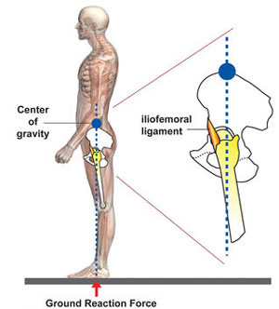
Όρθια Στάση 2/2
Εάν ο κορμός γύρει προς τα πίσω, το κέντρο βάρους θα μετατοπισθεί προς τα πίσω σε σχέση με το κέντρο της κεφαλής του μηριαίου, οπότε η σταθερότητα θα εξασφαλιστεί από τον σύνδεσμο Υ.
Στην ουσία η κλίση της λεκάνης καθορίζει την μετατόπιση της γραμμής της βαρύτητας στο μετωπιαίο επίπεδο, οπότε επηρεάζονται ανάλογα οι ροπές, που αναπτύσσονται.
erikdalton.com

Slide 29
Αντίδραση της Άρθρωσης 1/5
Η αντίδρασης της άρθρωσης του ισχίου είναι η δύναμη που αναπτύσσεται στην άρθρωση, με στόχο να εξισορροπήσει τις δυνάμεις που επιδρούν σε αυτή.
Η αντίδραση της άρθρωσης συνδέεται με την μυϊκή δραστηριότητα.
Είναι αντίθετη με το βάρος του σώματος και την δύναμη των απαγωγών (δυνάμεις που ‘εξισορροπεί’).

Slide 30
Αντίδραση της Άρθρωσης 2/5
Βάρος του Σώματος
Δύναμη απαγωγών μυών του ισχίου
Αντίδραση της Άρθρωσης του Ισχίου

Slide 31
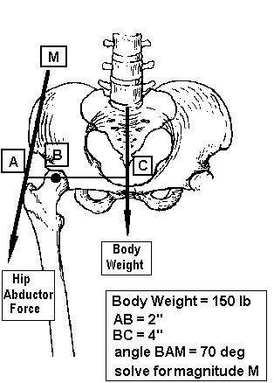
Αντίδραση της Άρθρωσης 3/5
Η αντίδραση, που αναπτύσσεται στην άρθρωση, υπολογίζεται ως το βάρος του σώματος προσαυξημένο με την δύναμη, που αναπτύσσουν οι απαγωγοί μύες του ισχίου.
scranton.edu
slideshare.net

Slide 32
Αντίδραση της Άρθρωσης 4/5
Ο παράγων που επηρεάζει το μέγεθος της αντίδρασης της άρθρωσης είναι η σχέση:
μοχλοβραχίονα δύναμης, δηλαδή των απαγωγών μυών προς μοχλοβραχίονα αντίστασης, δηλαδή του βάρους του σώματος.
Η αντίδραση της άρθρωσης είναι αντιστρόφως ανάλογη προς το συγκεκριμένο πηλίκο.
μοχλοβραχίονας δύναμης
προς
μοχλοβραχίονα αντίστασης

Slide 33
Αντίδραση της Άρθρωσης 5/5
μεγάλη αντίδραση στην άρθρωση
Μικρός μοχλοβραχίονας δύναμης
μικρή αντίδραση στην άρθρωση
Μεγάλος μοχλοβραχίονας δύναμης

Slide 34
Ισχίο Βλαισό
Αυξημένη γωνία έγκλισης.
Ελαττωμένος ο μοχλοβραχίονας δύναμης των απαγωγών μυών.
Ο μοχλοβραχιονας του βάρους του σώματος παραμένει ίδιος.
Σε μονοποδική στήριξη αυξημένη η αντίδραση στην άρθρωση του ισχίου.
Απαιτείται μικρότερη μυϊκή δύναμη για διατήρηση της λεκάνης σε οριζόντια θέση.

Slide 35
Ισχίο Ραιβό
Ελαττωμένη γωνία έγκλισης.
Αυξημένος ο μοχλοβραχίονας δύναμης των απαγωγών μυών.
Ελαττωμένο μήκος απαγωγών.
Σε μονοποδική στήριξη ελαττωμένη αντίδραση στην άρθρωση του ισχίου.
Απαιτείται μεγαλύτερη μυϊκή δύναμη για τη διατήρηση της λεκάνης σε οριζόντια θέση.

Slide 36
Στήριξη στο Ένα Κάτω Άκρο 1/2
Όταν το άτομο σταθεί στο ένα άκρο, η γραμμή της βαρύτητας μετατοπίζεται προς το άκρο στήριξης.
Δημιουργείται μοχλός, η άρθρωση λειτουργεί ως υπομόχλιο.
Αναπτύσσονται κατάλληλες μυϊκές δραστηριότητες ώστε να εξισορροπηθούν οι ροπές.
Η αντίδραση της άρθρωσης με την λεκάνη σε ουδέτερη θέση είναι διπλάσια του βάρους του σώματος.
image.slidesharecdn.com

Slide 37
Στήριξη στο Ένα Κάτω Άκρο 2/2
Το μέγεθος της αντίδρασης της άρθρωσης εξαρτάται από την θέση των άνω άκρων, του ελεύθερου κάτω άκρου και από την θέση της σπονδυλικής στήλης.
Η δύναμη των απαγωγών είναι διπλάσια του βάρους του σώματος και η αντίδραση της άρθωσης 2,7 φορές το βάρος του σώματος.
Ο μοχλοβραχίονας αντίστασης και η αντίδραση της άρθρωσης μειώνονται, όταν ο κορμός γύρει προς το άκρο στήριξης.
image.slidesharecdn.com

Slide 38
Βάδιση 1/3
Κατά την βάδιση στην άρθρωση του ισχίου αναπτύσσονται συμπιεστικές δυνάμεις.
Κατά την περίοδο στήριξης, οι απαγωγοί μύες εργάζονται ‘’δυνατά’’ δύο φορές:
Αμέσως μόλις ακουμπήσει η πτέρνα στο έδαφος (φάση αρχικής επαφής) προκαλώντας στην άρθρωση αντίδραση τετραπλάσια του βάρους του σώματος.
Αμέσως πριν χαθεί η επαφή του μεγάλου δαχτύλου με το έδαφος (φάση προ-αιώρησης) προκαλώντας στην άρθρωση αντίδραση επταπλάσια του βάρους του σώματος.

Slide 39
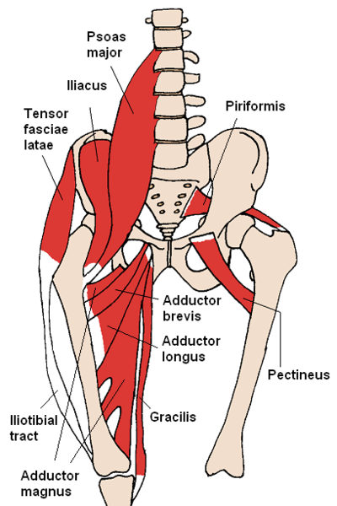
Βάδιση 2/3
Στις φάσεις: ανταπόκριση φόρτισης και μέση στήριξη, η αντίδραση της άρθρωσης είναι όσο το βάρος του σώματος, λόγω της γρήγορης επιβράδυνσης του κέντρου βάρους.
Στην περίοδο αιώρησης, η αντίδραση της άρθρωσης παραμένει χαμηλή(ίση με το βάρος του σώματος) λόγω της σύσπασης των εκτεινόντων μυών του ισχίου, που επιβραδύνουν το μηριαίο.
“Anterior Hip Muscles 2”, από Mikael Häggström διαθέσιμο με άδεια CC BY-SA 3.0

Slide 40
Βάδιση 3/3
Αυξανομένης της ταχύτητας βάδισης αυξάνεται και το μέτρο της δύναμης της αντίδρασης της άρθρωσης.
Σε γρήγορο ρυθμό βηματισμού η αντίδραση της άρθρωσης στην περίοδο στήριξης είναι διπλάσια από ότι στην περίοδο αιώρησης.
Η αντίδραση που αναπτύσσεται στο ισχίο, κατά την περίοδο στήριξης, μπορεί να είναι έως και εξαπλάσια του βάρους του σώματος.
Στη περίοδο αιώρησης μπορεί να είναι από το 1/3 του βάρους του σώματος έως ίση με αυτό.

Slide 41
Βάδιση Δύναμη Αντίδρασης
Η αντίδραση στην άρθρωση του ισχίου σε σχέση με το βάρος του σώματος είναι:
Τριπλάσια στη μονοποδική στήριξη.
Πενταπλάσια κατά την βάδιση.
Έως δεκαπλάσια κατά το τρέξιμο.
Διπλάσια κατά την κάμψη του ισχίου με το γόνατο σε έκταση από την ύπτια κατάκλιση.
Η αντίδραση της άρθρωσης, σε χαλαρή στάση, είναι το μισό του βάρους του υπερκείμενου κορμού, δηλαδή το 1/3 του βάρους του σώματος.

Slide 42
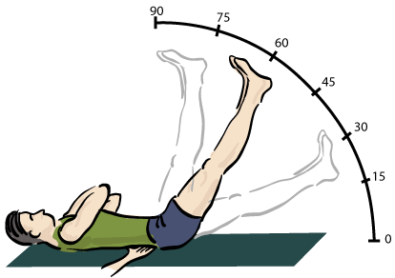
Συνοψίζοντας
Όταν εργάζονται τα μυϊκά συστήματα, η δύναμη που αναπτύσσεται σχετίζεται με τη μυϊκή δραστηριότητα.
“Straight-leg-test”, από Davidjr74 διαθέσιμο με άδεια CC0 1.0

Slide 43
Μυϊκή Δραστηριότητα
Οι προσαγωγοί μύες είναι αποτελεσματικοί ως καμπτήρες του ισχίου για τις πρώτες 50° κάμψης.
Ο ραπτικός δεν επηρεάζεται από την θέση του γόνατος, ενώ ο ισχνός προσαγωγός ενεργοποιείται με το γόνατο σε έκταση.
Οι απαγωγοί μύες στην ύπτια κατάκλιση μπορούν να αναπτύξουν ισομετρική ροπή 82% μεγαλύτερη από αυτή που θα μπορούσαν να αναπτύξουν ήδη από απαγωγή 25°.
Για χαλαρή απλή κίνηση είναι αρκετές 10° μοίρες υπερέκτασης και 30° κάμψης.
Για απλές καθημερινές δραστηριότητες αρκούν 33° έξω στροφής, 28° απαγωγής και 124° κάμψης.

Slide 44
Γυναίκες
Ευρύτερη λεκάνη, μεγαλύτερη γωνία έγκλισης, διαφορετική υπόδηση, και διαφορετικός βηματισμός αποτελούν τις αιτίες ανάπτυξης μικρότερης αντίδρασης στην άρθρωση του ισχίου στις γυναίκες απ’ ότι στους άνδρες.
Η μέγιστη αντίδραση της άρθρωσης είναι τετραπλάσια του βάρους του σώματος και παρουσιάζεται επίσης στο τέλος της περιόδου στήριξης.
Το συγγενές εξάρθρημα του ισχίου με συχνότητα εμφάνισης: τρία περιστατικά στις 2000 γεννήσεις(δηλαδή 1,5 τοις χιλίοις) παρουσιάζεται στις γυναίκες παρά στους άνδρες με αναλογία 8/1.

Slide 45
Ηλικία 1/2
Με την αύξηση της ηλικίας, κατά την βάδιση:
Ελαττώνεται ο διασκελισμός.
Ελαττώνεται η τροχιά της κάμψης και της έκτασης ισχίου.
Ελαττώνεται η τροχιά της πελματιαίας και ραχιαίας κάμψης της ποδοκνημικής άρθρωσης καθώς και η ανύψωση των δακτύλων, δηλαδή, ελαττώνεται η γωνία μεταξύ πτέρνας-εδάφους
Κάμψη ισχίου 120° και τροχιά απαγωγής και στροφής από 20° είναι αρκετή για τις απλές καθημερινές δραστηριότητες όπως, κάθισμα σε καρέκλα, λύσιμο – δέσιμο υποδημάτων, κίνηση στις σκάλες κ.λ.π.

Slide 46
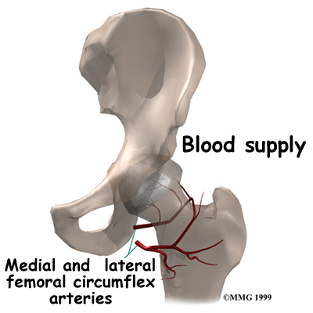
Ηλικία 2/2
Ο αυχένας του μηριαίου υφίσταται εκφυλιστικές αλλαγές:
Το φλοιώδες οστό γίνεται λεπτότερο και
Η δικτυωτή κατασκευή βαθμιαία απορροφάται.
Οι παραπάνω αλλαγές πλήττουν την αντοχή του οστού και το προδιαθέτουν σε κάταγμα.
Στους ηλικιωμένους είναι συχνά τα υποκεφαλικά κατάγματα.
Αιμάτωση
eorthopod.com

Slide 47
Χρήση Βακτηρίας 1/3
Η χρήση βακτηρίας συντελεί στην ανακούφιση του κάτω άκρου από την φόρτιση καθώς αποτελεί έναν επί πλέον παράγοντα σταθεροποίησης της λεκάνης.
Εξισορροπεί, εξουδετερώνει, ένα μέρος του βάρους του άνω κορμού με την στήριξη του άνω άκρου στην βακτηρία (δράση - αντίδραση).
Συμβαίνει μείωση του μοχλοβραχίονα αντίστασης και αύξηση του μοχλοβραχίονα δύναμης για το αντίθετο κάτω άκρο σε σχέση με το άκρο χρήσης της βακτηρίας.
Η μεγάλη απόσταση μεταξύ του κέντρου βάρους και του αντίθετου άνω άκρου προσφέρει εξαιρετικό μηχανικό πλεονέκτημα.

Slide 48
Χρήση Βακτηρίας 2/3
Το άκρο ελαττώνει τον μοχλοβραχίονα αντίστασης δηλαδή την απόσταση, μεταξύ του κέντρου βάρους του σώματος και της κεφαλής του μηριαίου μετατοπίζοντας το κέντρο βάρους προς το άκρο στήριξης.
image.slidesharecdn.com

Slide 49
Χρήση Βακτηρίας 3/3
Η δύναμη του βοηθήματος βάδισης πρέπει να υποκαθιστά μέρος της ενέργειας των απαγωγών μυών του ισχίου.
Λόγω της εξουδετέρωσης ενός μέρους του βάρους του άνω κορμού (δράση - αντίδραση) με την χρήση του βοηθήματος απαιτείται από τους απαγωγούς μύες μικρότερη μυϊκή δραστηριότητα.
Η δύναμη της βακτηρίας ‘’υποστηρίζει’’ την δύναμη των απαγωγών, αφού δημιουργεί μηχανικό πλεονέκτημα αυξάνοντας τον μοχλοβραχίονα δύναμης.

Slide 50
Μοχλοβραχίονας Δύναμης
Μείωση του μοχλοβραχίονα δύναμης των απαγωγών μυών, λόγω βλαισού ισχίου ή μεγάλης γωνίας συστροφής, οδηγεί σε αύξηση των απαιτήσεων προς τους απαγωγούς μύες επομένως αύξηση της αντίδρασης της άρθρωσης του ισχίου.
Εάν ο μοχλοβραχίονας δύναμης μειωθεί πολύ, τότε η βάδιση λόγω:
αδυναμίας των απαγωγών είτε,
καταπόνησης των απαγωγών,
εξυπηρετείται με:
πλάγια κλίση της λεκάνης (σημείο trendelemburg ) ή
φόρτιση στο ισχίο στήριξης.

Slide 51
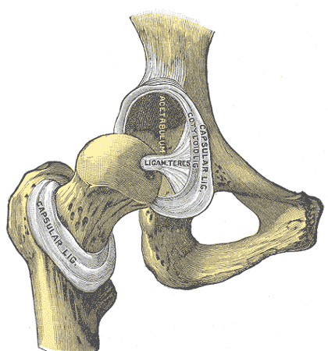
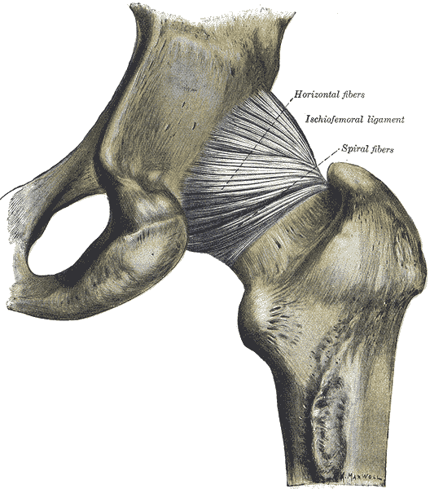
Συνδεσμικές Κατασκευές
Πρόσθια Όψη
Στρογγύλος σύνδεσμος
Οπίσθια Όψη
“Gray339”, από Pngbot διαθέσιμο ως κοινό κτήμα
“Gray342”, από Pngbot διαθέσιμο ως κοινό κτήμα
“Gray340”, από Quibik διαθέσιμο ως κοινό κτήμα

Slide 52
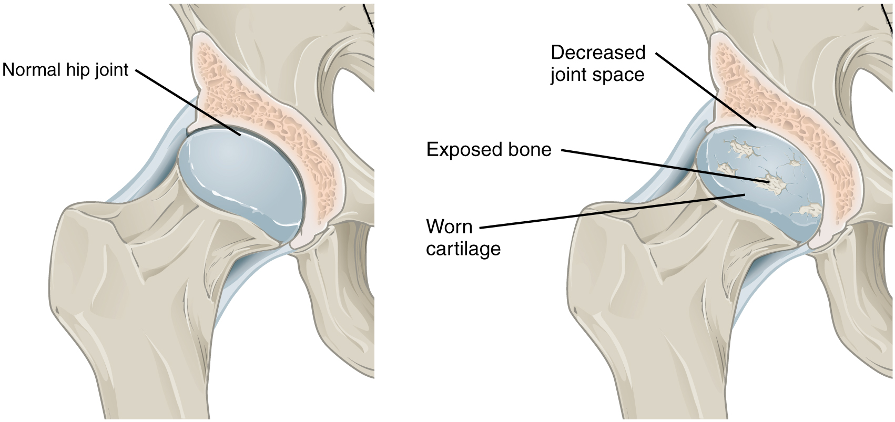
Αρθρικός Χόνδρος εκφύλιση
© 28 Ιουν 2013 OpenStax College. Textbook content produced by OpenStax College is licensed under a Creative Commons Attribution License 3.0 license.

Slide 53
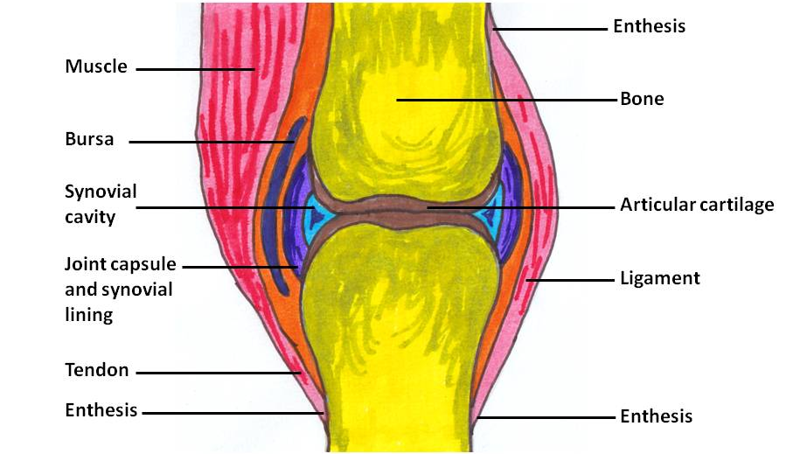
II. Γόνατο
© 17 Φεβ 2012 Daniel Williamson. Textbook content produced by Daniel Williamson is licensed under a Creative Commons Attribution License 3.0 license.

Slide 54
Η Άρθρωση του Γόνατος
Μηριαίο
Οπίσθιος χιαστός σύνδεσμος
Πρόσθιος χιαστός σύνδεσμος
Κνήμη
Τένοντας τετρακέφαλου μυός
Υπερεπιγονατιδικός ορογόνος θύλακας
Επιγονατίδα
Προεπιγονατιδικός ορογόνος θύλακας
Αρθρική κοιλότητα
Λιπώδες σώμα γόνατος
Υποεπιγονατιδικός ορογόνος θύλακος
Επιγονατιδικός τένοντας
© 28 Ιουν 2013 OpenStax College. Textbook content produced by OpenStax College is licensed under a Creative Commons Attribution License 3.0 license.

Slide 55
Γενικά στοιχεία 1/3
Η άρθρωση του γόνατος είναι η μεγαλύτερη άρθρωση του σώματος .
Εξασφαλίζει συγχρόνως σταθερότητα και κινητικότητα.
Σταθερότητα σε καταστάσεις φόρτισης,
Κινητικότητα σε δραστηριότητες χωρίς φόρτιση.
Εμπλέκεται σχεδόν με κάθε δραστηριότητα του κάτω άκρου.
Ευρίσκεται ανάμεσα στους δύο μεγαλύτερους μοχλούς του σώματος, γι’αυτό και υπόκειται σε τραυματισμούς.

Slide 56
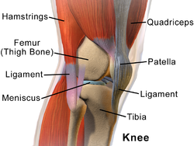
Γενικά στοιχεία 2/3
Μεταφέρει φορτία και υφίσταται μεγάλες ροπές.
Επιτρέπει μετακίνηση με την λιγότερη κατανάλωση ενέργειας από τα μυϊκά συστήματα.
Εξασφαλίζει σταθερότητα κατά την βάδιση σε έδαφος, οποιασδήποτε διαμόρφωσης.
Μεταφέρει, απορροφά και αναδιανέμει τις δυνάμεις που αναπτύσσονται στις καθημερινές δραστηριότητες.
Ισχιο-κνημιαίοι
Τετρα-κέφαλος
τένοντας
μηριαίο
Σύν-δεσμος
Σύν-
δεσμος
μηνίσκος
κνήμη
“Blausen 0597 KneeAnatomy Side“ από BruceBlaus διαθέσιμο με άδεια CC BY 3.0

Slide 57
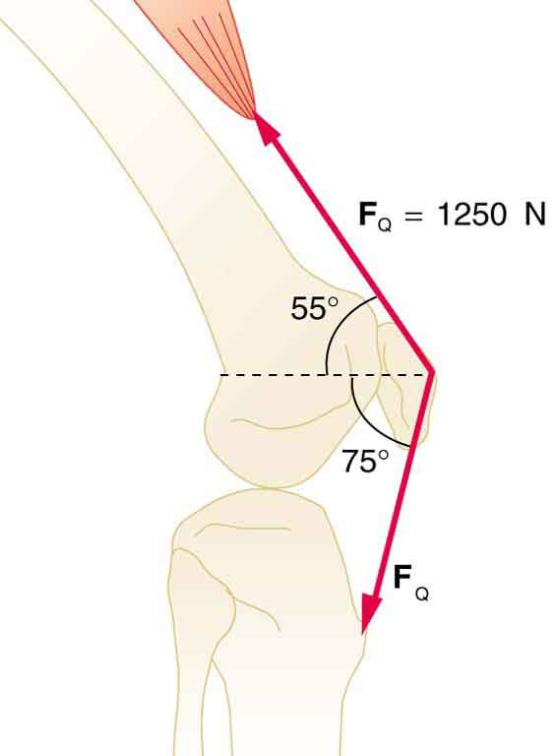
Γόνατο 3/3
Το γόνατο είναι δομή δύο αρθρώσεων :
της κνημομηριαίας άρθρωσης, μεταξύ μηριαίου και κνήμης.
Η κίνηση γίνεται σε τρία επίπεδα, με μεγάλη τροχιά στο προσθιοπίσθιο επίπεδο, από 0 έως 140 μοίρες.
της επιγονατιδομηριαίας άρθρωσης, μεταξύ επιγονατίδας και μηριαίου. Η κίνηση γίνεται σε δύο επίπεδα, το εγκάρσιο και το μετωπιαίο.
© 20 Φεβ 2014 OpenStax College. Textbook content produced by OpenStax College is licensed under a Creative Commons Attribution License 3.0 license.

Slide 58
Κινήσεις
Οι κινήσεις είναι έξι, οι άξονες κίνησης τρεις (ο κανόνας του δεξιού χεριού). Η ολίσθηση γίνεται κατά μήκος κάθε άξονα και η στροφή γύρω από κάθε άξονα.
Και στις δύο αρθρώσεις – κνημομηριαία και επιγονατιδομηριαία άρθρωση - αναπτύσσονται δυνάμεις αντίδρασης πολλαπλάσιες του βάρους του σώματος.
Η περόνη δεν συμμετέχει στην άρθρωση του γόνατος. Είναι οστό που δεν δέχεται φορτία. Συνεργάζεται με την ποδοκνημική άρθρωση.

Slide 59
Δομικά στοιχεία 1/3
Τα κνημιαία πλατώ έχουν κλίση προς τα πίσω 5^{ο}-10^{ο}. Είναι οι κύρια φορτιζόμενες δομές της άρθρωσης.
Λόγω της διαφοράς των μηριαίων κονδύλων και των κνημιαίων πλατώ, η κνημομηριαία άρθρωση κλειδώνει στην έκταση με έξω στροφή κνήμης στις τελευταίες 10 μοίρες.
Η έσω αρθρική επιφάνεια επαφής της κνήμης είναι 50% ευρύτερη από την έξω και ο αρθρικός χόνδρος έχει τριπλάσιο πάχος από τον έξω.

Slide 60
Δομικά στοιχεία 2/3
Οι μηνίσκοι συμμετέχουν στην διαχείριση της δύναμης της αντίδρασης της άρθρωσης.
Ο αρθρικός χόνδρος και οι σύνδεσμοι δέχονται επίσης μεγάλα φορτία.
Ο Υπερεπιγονατιδικός θύλακος είναι πτυχή του θύλακα, που εντοπίζεται επάνω από τον άνω πόλο της επιγονατίδας. Εξασφαλίζει χώρο για την άρθρωση όταν γίνεται κάμψη ενώ, διανοίγεται τελείως μετά τις 135^{ο} .

Slide 61
Δομικά στοιχεία 3/3
Δικέφαλος μηριαίος
Τένοντας τετρακέφαλου
Υπερεπιγονατιδικός ορογόνος θύλακος
Γαστρο
κνήμιος
(έξω κεφαλή)
Αρθρική επιφάνεια της επιγονατίδας
Επιγονατίδα
Προεπιγονατιδικός ορογόνος θύλ. θύλακας
Έξω μηριαίος κόνδυλος
Λιπώδες σώμα του γόνατος
Έξω μηνίσκος
Επιγονατιδικός τένοντας
Υποεπιγονατιδικός ορογόνος θύλακας
“Sobo 1909 222”, από CFCF διαθέσιμο ως κοινό κτήμα

Slide 62
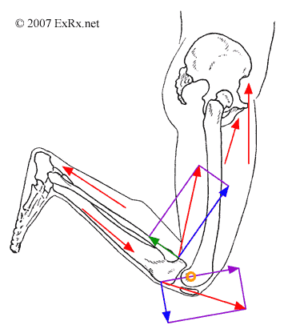
Λιπώδες σώμα
Το λιπώδες σώμα του γόνατος έχει πλούσια νεύρωση σε μηχανοϋποδοχείς τύπου IV.
Χρόνιος μηχανικός ερεθισμός, γονάτισμα, προκαλεί πόνο και φλεγμονή στο λιπώδες σώμα και τους ορογόνους θύλακες γύρω από την επιγονατίδα.
exrx.net

Slide 63
Σύνδεσμοι
Οι σύνδεσμοι προάγουν την σταθερότητα της άρθρωσης και καθοδηγούν την κίνηση, είναι ενδογενείς και εξωγενείς:
Εξωγενείς σύνδεσμοι:
Πρόσθια πλευρά: επιγονατιδικός σύνδεσμος, έσω και έξω καθεκτικός σύνδεσμος, εγκάρσιος καθεκτικός σύνδεσμος
Έσω – έξω πλάγια πλευρά: έσω και έξω πλάγιος σύνδεσμος
Οπίσθια πλευρά: λοξός και τοξοειδής ιγνυακός σύνδεσμος
Ενδογενείς σύνδεσμοι: πρόσθιος και οπίσθιος χιαστός, εγκάρσιος σύνδεσμος και οπίσθιος μηνισκομηριαίος.

Slide 64
Πλάγιοι Σύνδεσμοι Εξωγενείς
Οι πλάγιοι σύνδεσμοι του γόνατος εξασφαλίζουν σταθερότητα στην έκταση (διατείνονται) και στις 30 μοίρες κάμψης σε συνεργασία με τον αρθρικό θύλακα και τις άλλες συνδεσμικές κατασκευές.
Ο έσω πλάγιος σύνδεσμος ελέγχει την απαγωγή, ενώ ο έξω πλάγιος σύνδεσμος ελέγχει την προσαγωγή της κνημομηριαίας άρθρωσης.
Οι πλάγιοι σύνδεσμοι του γόνατος διατείνονται μόνο κατά την έκταση ενώ οι χιαστοί σύνδεσμοι συμβάλλουν στην σταθεροποίηση της άρθρωσης σε όλες τις θέσεις.

Slide 65
Χιαστοί Σύνδεσμοι Ενδογενείς
Οι χιαστοί σύνδεσμοι διατείνονται:
Σε 30^{ο} έκτασης ο πρόσθιος χιαστός.
Στην έκταση τα έσω τμήματα και των δύο χιαστών,
Στην κάμψη το έξω τμήμα του πρόσθιου και ολόκληρος ο οπίσθιος χιαστός
Στην κάμψη και έσω στροφή το έσω τμήμα του πρόσθιου και ολόκληρος ο οπίσθιος χιαστός.

Slide 66
Οπίσθιος Χιαστός Σύνδεσμος 1/2
Ο οπίσθιος χιαστός σύνδεσμος
Ευθύνεται κατά 94% για την σταθεροποίηση της κνήμης στην προς τα πίσω κίνησή της σε σχέση με το μηριαίο.
Προλαμβάνει την υπερέκταση.
Δέχεται φορτία ίσα με το μισό του βάρους του σώματος, κατά την βάδιση , αμέσως μόλις ακουμπήσει η πτέρνα το έδαφος και στο τέλος της περιόδου στήριξης.
Σε απουσία οπίσθιου χιαστού συνδέσμου, οι πλάγιοι σύνδεσμοι αναλαμβάνουν την ευθύνη της σταθεροποίησης.
Οι οπίσθιοι μύες στις τελευταίες 30 μοίρες είναι σημαντικοί.

Slide 67
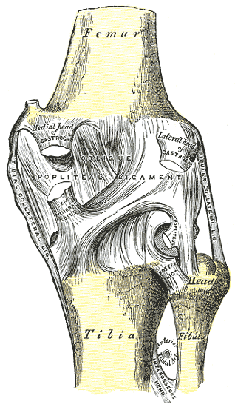
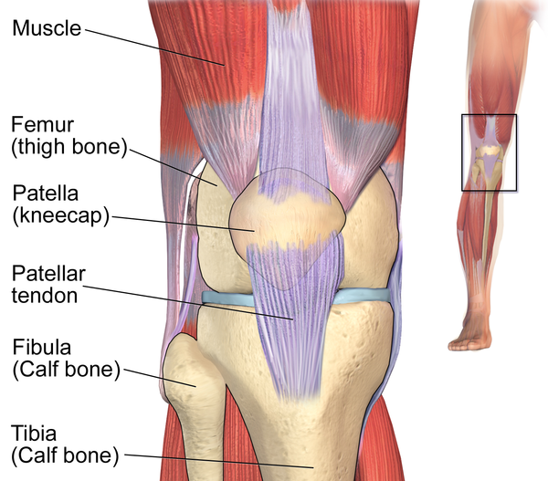
Σύνδεσμοι Πρόσθια-Οπίσθια Όψη
1.Μυς
2.Μηριαίο
3.Επιγονατίδα
4.Επιγονατιδικός
τένοντας
5.Περόνη
6.Κνήμη
1.
2
3
4
5.
6
“Blausen 0596 KneeAnatomy Front“ από BruceBlaus διαθέσιμο με άδεια CC BY 3.0
“Gray346“ από Pngbot διαθέσιμο ως κοινό κτήμα

Slide 68
Οπίσθιος Χιαστός Σύνδεσμος 2/2
Ο οπίσθιος χιαστός σύνδεσμος είναι ο κύριος εμπλεκόμενος σε τραυματισμούς της άρθρωσης του γόνατος όχι άμεσης πλήξης (λόγω δυνάμεων που αναπτύσσονται από μυϊκή δραστηριότητα).
Δίνει έντονο το αίσθημα αστάθειας
με περιορισμένη κινητικότητα και
κίνδυνο πρόκλησης προβλήματος στους μηνίσκους.

Slide 69
Πρόσθιος Χιαστός Σύνδεσμος 1/3
Ο πρόσθιος χιαστός σύνδεσμος:
Έχει δυναμικούς συνεργούς τους ισχιοκνημιαίους.
Ευθύνεται κατά 85% για τον έλεγχο της μετακίνησης της κνήμης προς τα εμπρός σε σχέση με το μηριαίο.
Περιορίζει την υπερέκταση και την έσω στροφή.
Σταθεροποιεί, δευτερευόντως, από τις δυνάμεις βλαισότητας και ραιβότητας.
Είναι χαλαρός στις τελευταίες 30 μοίρες της έκτασης.

Slide 70
Πρόσθιος Χιαστός Σύνδεσμος 2/3
Διεύθυνση Δύναμης
Πρόσθιος Χιαστός Σύνδεσμος
Ρήξη Έσω Πλάγιου Συνδέσμου
Έσω Μηνίσκος
© 28 Ιουν 2013 OpenStax College. Textbook content produced by OpenStax College is licensed under a Creative Commons Attribution License 3.0 license.

Slide 71
Πρόσθιος Χιαστός Σύνδεσμος 3/3
Ο πρόσθιος χιαστός σύνδεσμος τραυματίζεται συνήθως με άμεση πλήξη μαζί με άλλες συνδεσμικές κατασκευές.
Σε περίπτωση τραυματισμού:
Αναπτύσσεται πόνος στην πρόσθια επιφάνεια του γόνατος.
Παρουσιάζεται οπίσθια αστάθεια κατά την έκταση.
Ο τετρακέφαλος αποτελεί τον κύριο παράγοντα σταθεροποίησης, μαζί με τα μυϊκά συστήματα που εμπλέκονται με την δραστηριότητα του γόνατος.

Slide 72
Μηνίσκοι 1/6
a. Φυσιολογική δομή
b-e. Τραυματισμένες δομές
“Meniskusruptur”, από Stündle διαθέσιμο με άδεια CC0 1.0

Slide 73
Μηνίσκοι 2/6
Οι μηνίσκοι:
Εξυπηρετούν την σταθερότητα της άρθρωσης.
Βοηθούν την λίπανση της άρθρωσης.
Δημιουργούν ομοιογενείς σχέσεις στις αρθρικές επιφάνειες.
Αντιμετωπίζουν τα φορτία, τις δυνάμεις, που ασκούνται.
Απορροφούν τις πιέσεις.

Slide 74
Μηνίσκοι 3/6
Η κατασκευή των μηνίσκων είναι ενδεικτική των μεγάλων φορτίσεων που δέχονται:
Ο έσω μηνίσκος έχει σχήμα ‘C’, πάχος 6mm, είναι φαρδύτερος πίσω από ότι εμπρός. Προσφύεται στον έσω πλάγιο σύνδεσμο, στον αρθρικό θύλακα και σε ίνες στο πρόσθιο κέρας του πρόσθιου χιαστού.
Ο έξω μηνίσκος έχει σχήμα ‘Ο’, πάχος 12mm, καλύπτει τα 2/3 της αρθρικής επιφάνειας της κνήμης, είναι μικρότερος από τον έσω μηνίσκο, με φαρδύτερο σώμα και ευκίνητος. Συνδέεται με το οπίσθιο κέρας του πρόσθιου χιαστού συνδέσμου, με τον μηνισκομηριαίο σύνδεσμο, με ίνες του ιγνυακού μυός, με τον οπίσθιο χιαστό σύνδεσμο.

Slide 75
Μηνίσκοι 4/6
Οι μηνίσκοι είναι δομές παχύτερες στην περιφέρεια και λεπτές κεντρικά. Σε εγκάρσια διατομή εμφανίζουν σχήμα σφηνοειδές, με την βάση προς την περιφέρεια, όπου συμφύεται με τον αρθρικό θύλακα.
Η άνω επιφάνεια, κοίλη, αντικρίζει τους μηριαίους κονδύλους, ενώ η κάτω επιφάνεια, επίπεδη, αντικρίζει την πλατειά άνω αρθρική επιφάνεια της κνήμης.
Οι μηνίσκοι τρέφονται αποκλειστικά από το αρθρικό υγρό, εκτός από τα ινώδη τμήματά τους, που είναι σε επαφή με τον αρθρικό θύλακο και έχουν πλούσια αιματική τροφοδοσία.

Slide 76
Μηνίσκοι 5/6
Πρόσθια περιοχή
Αρθρικός χόνδρος στον έξω κνημιαίο κόνδυλο
Έξω
μηνίσκος
Πρόσθιος χιαστός σύνδεσμος
Αρθρικός χόνδρος στον έσω κνημιαίο κόνδυλο
Έσω μηνίσκος
Οπίσθιος χιαστός σύνδεσμος
© 28 Ιουν 2013 OpenStax College. Textbook content produced by OpenStax College is licensed under a Creative Commons Attribution License 3.0 license.

Slide 77
Μηνίσκοι 6/6
Το περιφερικό 1/3 τμήμα των μηνίσκων αποτελείται από ανθεκτικό συνδετικό ιστό. Τα κεντρικά 2/3 τμήματα των μηνίσκων αποτελούνται από ινώδη χόνδρο.
Οι δεσμίδες των κολλαγόνων ινών και στα δύο στρώματα είναι τοποθετημένες κυκλικά, ώστε να εξυπηρετείται η δυνατότητα να μετατοπίζονται προς τα έξω για την διαχείριση των μεγάλων φορτίσεων.
Πρόκειται για μηχανισμό παρόμοιο με αυτό των μεσοσπονδυλίων δίσκων, που μετατρέπει την πίεση σε δυνάμεις διάτασης.

Slide 78
Μηνίσκοι Συμπιεστικές Δυνάμεις
Όταν το μηριαίο ασκεί συμπιεστικές δυνάμεις στην κνήμη:
οι μηνίσκοι απωθούνται στην αρθρική κοιλότητα,
προσαρμόζονται κατάλληλα στους μηριαίους κονδύλους
δημιουργώντας μεγαλύτερη επιφάνεια, επάνω στην οποία διασκορπίζονται οι ασκούμενες συμπιεστικές δυνάμεις.
Έτσι μειώνεται σημαντικά η πίεση που ασκείται στους μηριαίους κονδύλους.

Slide 79
Μηνίσκοι Κάμψη-Έκταση
Με φόρτιση- κλειστή κινητική αλυσίδα:
Κατά την κάμψη του γόνατος,αυξάνοντας την διάμετρό τους, κινούνται ακτινωτά προς τα έξω και πίσω. Ακολουθούν την κύλιση και την ολίσθηση των μηριαίων κονδύλων.
Κατά την έκταση κινούνται αντίστροφα.
Χωρίς φόρτιση- ανοιχτή κινητική αλυσίδα:
Κατά την κάμψη του γόνατος οι μηνίσκοι κινούνται εμπρός.
Κατά την έκταση κινούνται πίσω.

Slide 80
Επιγονατίδα 1/3
Η επιγονατίδα δέχεται τις δυνάμεις, που ασκούνται προς όλες τις κατευθύνσεις.
Προκαλεί διάχυση των συμπιεστικών δυνάμεων, που ασκούνται στο μηριαίο αυξάνοντας την επιφάνεια επαφής του επιγονατιδικού τένοντα με το μηριαίο.
Αυξάνει το μηχανικό πλεονέκτημα του τετρακεφάλου μυός, προκαλώντας πρόσθια μετατόπιση του τένοντα του τετρακεφάλου μυός.

Slide 81
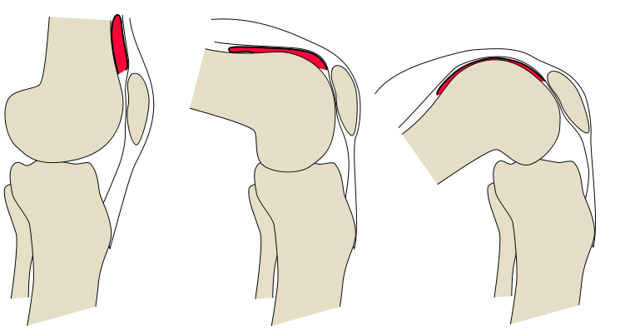
Επιγονατίδα 2/3
Σε πλήρη κάμψη η επιγονατίδα επηρεάζει μόνο κατά 10% το μήκος του τένοντα του τετρακεφάλου.
Κοντά στις 45 μοίρες έκτασης, καθώς η επιγονατίδα κινείται προς τα επάνω, αυξάνει τον μοχλοβραχίονα δύναμης κατά 30%.
Σε αφαίρεση της επιγονατίδας
ελαττώνεται και διαφοροποιείται η επιφάνεια φόρτισης,
η αντίδραση της άρθρωσης τριπλασιάζεται.
“Knee-unfolding-recess-diagram”, από Addingrefs διαθέσιμο με άδεια CC BY-SA 3.0

Slide 82
Επιγονατίδα 3/3
Σε αφαίρεση της επιγονατίδας, ο τετρακέφαλος χρειάζεται να εργασθεί περισσότερο κατά 30% για συγκεκριμένη δραστηριότητα, για τον ίδιο στόχο.

Slide 83
Μηχανισμός Σταθεροποίησης
Η επιγονατίδα είναι το κέντρο των δυνάμεων σταθεροποίησης:
Παθητικός μηχανισμός:
αρθρικός θύλακας,
επιγονατιδομηρικοί σύνδεσμοι,
έσω και έξω ορθός καθεκτικός σύνδεσμος
Ενεργητικός μηχανισμός:
τετρακέφαλος (έσω, έξω πλατύς),
δικέφαλος μηριαίος,
κνημιαίο κύρτωμα.

Slide 84
Επιγονατιδομηριαία Άρθρωση 1/3
Η επιγονατιδομηριαία άρθρωση κινείται συγχρόνως σε δύο επίπεδα, το εγκάρσιο και το μετωπιαίο.
Η κίνηση μεγαλύτερης τροχιάς γίνεται στο μετωπιαίο επίπεδο. Πρόκειται για κίνηση ολίσθησης.
Οι αρθρούμενες επιφάνειες είναι σε επαφή από έκταση έως κάμψη 90 μοιρών.
Η θέση σταθερότητας είναι 60^{Ο} - 90^{Ο} κάμψη, όπου οι αρθρικές επιφάνειες είναι σε μέγιστη επαφή.
Η επιγονατιδομηριαία άρθρωση είναι χαλαρή στην πλήρη έκταση.

Slide 85
Επιγονατιδομηριαία Άρθρωση 2/3
Όταν το γόνατο είναι σε έκταση η κατώτερη περιοχή της επιγονατίδας αγγίζει το μηριαίο.
Σε μεγαλύτερη κάμψη η επιγονατίδα στρίβει έξω και είναι σε επαφή μόνο με τον έσω μηριαίο κόνδυλο.
Σε 90^{Ο} κάμψη η επιφάνεια επαφής διευρύνεται. Έτσι αντισταθμίζεται η μεγάλη δύναμη αντίδρασης της άρθρωσης .
Σε πλήρη κάμψη η επιγονατίδα βυθίζεται στον μεσοκονδύλιο βόθρο (ανάμεσα στους μηριαίους κονδύλους).

Slide 86
Επιγονατιδομηριαία Άρθρωση 3/3
Συχνά η δυσλειτουργία στην επιγονατιδομηριαία άρθρωση συνδέεται με έλλειψη ελαστικότητας:
του τετρακεφάλου μυός,
των ισχιοκνημιαίων μυών,
των στροφέων μυών του ισχίου,
του τείνοντα την πλατεία περιτονία μυ και
του αχίλλειου τένοντα,
δημιουργώντας ενεργητική και παθητική ανεπάρκεια στην κίνηση.

Slide 87
Κνημομηριαία Άρθρωση, Στροφή
Η στροφή μπορεί να έχει εύρος ανάλογο με το ήμιση του φάρδους της επιγονατίδας.
Λόγω κατασκευής της κνημομηριαίας άρθρωσης , η έσω στροφή είναι σημαντικά περιορισμένη σε σχέση με την έξω.
Με το γόνατο σε έκταση, η στροφή είναι μηδενική.
Με το γόνατο σε κάμψη 90^{ο}:
παρουσιάζεται η μεγαλύτερη τροχιά στροφής,
ο άξονας της έσω στροφής είναι κατακόρυφος και περνά από το έσω τμήμα του έσω κνημιαίου κονδύλου.
Στην στροφή, οι χιαστοί σύνδεσμοι περιστρέφονται μεταξύ τους.

Slide 88
Κνημομηριαία Άρθρωση Απαγωγή
Στο μετωπιαίο επίπεδο:
Όταν το γόνατο είναι σε 30^{ο} κάμψη, γίνεται παθητικά ελάχιστη τροχιά απαγωγής και προσαγωγής,
Όταν το γόνατο είναι σε έκταση η κίνηση είναι μηδενική.
Κατά την βάδιση:
Αναπτύσσεται ροπή που τείνει να προκαλέσει απαγωγή στην άρθρωση του γόνατος.
Προέρχεται από την δύναμη αντίδρασης από το έδαφος με μοχλοβραχίονα την απόσταση από τον άξονα της στροφής της κνήμης.

Slide 89
Κνημομηριαία Άρθρωση Έκταση 1/2
Η άρθρωση του γόνατος κατά την κάμψη ή έκταση αναπτύσσει ελικοειδή κίνηση .
Κατά την έκταση
Η κνήμη, σε σχέση με το μηριαίο, κυλίεται προς τα εμπρός.
Με την επιμήκυνση του οπίσθιου χιαστού συνδέσμου, προκαλείται η ολίσθησή της προς τα εμπρός.
Η κνήμη με την ολίσθησή της στο μηριαίο, από την πλήρη κάμψη προς την πλήρη έκταση, κατεβαίνει και εν συνεχεία ανεβαίνει προς τον έσω μηριαίο κόνδυλο προσδίδοντας επιπλέον σταθερότητα στην κίνηση.

Slide 90
Κνημομηριαία Άρθρωση Έκταση 2/2
Η ελικοειδής αυτή κίνηση της κνήμης σε σχέση με το μηριαίο οφείλεται στην ανατομική κατασκευή του έσω μηριαίου κονδύλου, ο οποίος είναι 1,7 cm μακρύτερος από τον έξω μηριαίο κόνδυλο.
Επειδή η αρθρική επιφάνεια της κνήμης είναι μακρύτερη στον έσω από ότι στον έξω κόνδυλο, συμπιέζει τον έσω κνημιαίο κόνδυλο και αναγκαστικά γίνεται έξω στροφή.
Κατά την κάμψη κινείται αντίστροφα.

Slide 91
Κνημομηριαία Άρθρωση Κάμψη
Όταν το γόνατο κάμπτεται από θέση πλήρους έκτασης:
Η κνήμη κυλίεται προς τα πίσω.
Επιμηκύνεται ο πρόσθιος χιαστός σύνδεσμος.
Έλκει την κνήμη (ο πρόσθιος χιαστός σύνδεσμος) και προκαλεί ολίσθηση προς τα πίσω.
Η ολίσθηση αρχίζει από τον επιμηκέστερο μηριαίο κόνδυλο, δηλαδή τον έσω.

Slide 92
The “Screw-home" Mechanism
Κατά τις τελευταίες μοίρες
έκτασης του γόνατος,
αναγκάζεται η κνήμη σε έξω στροφή.
Κατά την κάμψη του γόνατος,
προκαλείται
έσω στροφή της κνήμης.

Slide 93
Κνημομηριαία Άρθρωση 1/3
Στην κάμψη αρχικά γίνεται στροφή και η επαφή των επιφανειών εντοπίζεται προς τα πίσω.
Στην εξέλιξη της τροχιάς της κάμψης η επαφή των επιφανειών εντοπίζεται ακόμη πιο πίσω, με τον πρόσθιο χιαστό σύνδεσμο να καθοδηγεί και να σταθεροποιεί από την περαιτέρω ολίσθηση.
Κατά την έκταση η επαφή των αρθρικών επιφανειών εντοπίζεται κεντρικά.
1.
1.
2.
1.Κύλιση
2.Ολίσθηση
acceleratesp.com

Slide 94
Κνημομηριαία Άρθρωση 2/3
Στην κνημομηριαία άρθρωση (με αναφορά στις αρχές κίνησης κυρτού- κοίλου), η κίνηση της κάμψης με φόρτιση, (δηλαδή σταθεροποιημένη κνήμη και κίνηση μηριαίου) εξελίσσεται όπως παρακάτω:
Αρχίζει με καθαρή κύλιση (roll) προς τα πίσω μέχρι 15 έως 20 μοίρες κάμψη,
Συνεχίζει με συνδυασμένη κύλιση προς τα πίσω και ολίσθηση εμπρός μέχρι το μέσον περίπου της τροχιάς,
Ολοκληρώνεται η κάμψη με καθαρή ολίσθηση (glide).

Slide 95
Κνημομηριαία Άρθρωση 3/3
Οπίσθια κύλιση
Πρόσθια κύλιση
Μηριαίο
Πρόσθια ολίσθηση
Οπίσθια ολίσθηση
Κνήμη
Α.
Β.
Κίνηση των μηριαίων κονδύλων:
Α. κατά την κάμψη Β. κατά την έκταση
meherchilakalapudi.wordpress.com

Slide 96
Κνημομηριαία Άρθρωση Πίνακας
Κινήσεις : 1. Ανοιχτής και 2. Κλειστής Κινητικής Αλυσίδας
Κινήσεις
1. Χωρίς Φόρτιση
κίνηση κνήμης
2. Με Φόρτιση
κίνηση μηριαίου
Κάμψη
Έκταση
Τελική έκταση
Ξεκλείδωμα γόνατος
οπίσθια ολίσθηση
πρόσθια ολίσθηση
έξω στροφή
έσω στροφή
πρόσθια ολίσθηση
οπίσθια ολίσθηση
έσω στροφή
έξω στροφή

Slide 97
Κνημομηριαία Άρθρωση Τραυματισμός
Εάν η κνήμη δεν κάνει έξω στροφή κατά την έκταση και αναγκαστεί σε μεγάλη τροχιά, οι αρθρικές επιφάνειες της κνημομηριαίας άρθρωσης θα συμπιεστούν, όχι φυσιολογικά.
Τότε ενδέχεται να υποστούν τραυματισμό και καταστροφή, ιδιαίτερα σε επαναλαμβανόμενη κίνηση.
Οι τραυματισμοί συνήθως γίνονται στην έσω στροφή και συνοδεύονται από ρήξη του πρόσθιου χιαστού συνδέσμου.

Slide 98
Δυνάμεις της Άρθρωσης 1/2
Στην άρθρωση του γόνατος, εφόσον υπάρχει ισορροπία, λαμβάνουμε υπόψη μας :
Το βάρος του σώματος
Την δύναμη που αναπτύσσεται στην επιγονατίδα
Την αντίδραση της άρθρωσης
Η αντίδραση της άρθρωσης σχετίζεται με την μυϊκή δραστηριότητα και όχι με το βάρος του σώματος.
Η δύναμη που αναπτύσσεται στον τένοντα της επιγονατίδας είναι υπερτριπλάσια και η αντίδραση της άρθρωσης υπερτετραπλάσια του βάρους του σώματος.

Slide 99
Δυνάμεις της Άρθρωσης 2/2
3.
3.
1.
1.
4.
3.
2.
2.
2.
Δύναμη τετρακεφάλου, τάση επιγονατιδικού τένοντα.
Βάρος του σώματος.
Η αντίδραση της επιγονατιδομηριαίας άρθρωσης είναι ίση και αντίθετη με την συνισταμένη τους.
Σημείο επαφής κνήμης-μηριαίου.
cnx.org

Slide 100
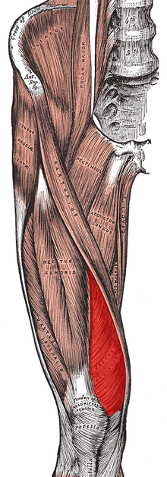
Δύναμη Τετρακεφάλου - Quadriceps
Οι ίνες του έσω πλατύ σχηματίζουν γωνία 55^{Ο} με τον επιμήκη άξονα του μηριαίου.
Κύριος στόχος είναι η έλξη και η σταθεροποίηση της επιγονατίδας.
Η έλξη του τετρακεφάλου και ο επιγονατιδικός τένοντας χαρακτηρίζονται από την γωνία Q.
Σχηματίζεται από:
την γραμμή που συνδέει την άνω λαγόνια άκανθα με το κέντρο της επιγονατίδας και
την γραμμή που συνδέει το κνημιαίο κύρτωμα με την επιγονατίδα.
“Vastus medialis muscle”, από Uwe Gille διαθέσιμο ως κοινό κτήμα

Slide 101
Γωνία Q 1/4
Η γωνία μεταξύ της Γραμμής 1 και 2
Πρόσθια άνω
λαγόνια
άκανθα
Η γωνία Q:
Εκφράζει την τάση του έσω πλατύ να παρασύρει την επιγονατίδα.
Δηλώνει την έλξη του τετρακεφάλου προς το ισχίο.
Καθορίζει την έλξη της επιγονατίδας στην μηριαία τροχιλία.
Εκφράζει την σχέση της άρθρωσης του ισχίου με το γόνατο.
Γωνία Q
Το μέσο της
επιγονατίδας
Κνημιαίο
κύρτωμα.
ispub.com

Slide 102
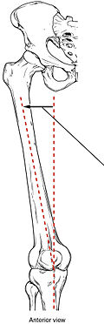
Γωνία Q 2/4
Γωνία Q
Γωνία Q
μεγαλύτερη
από 15 μοίρες.
“818 Femur Q Angle“ από CFCF διαθέσιμο με άδεια CC BY 3.0
medical-dictionary.thefreedictionary.com

Slide 103
Γωνία Q 3/4
Η γωνία Q, του τετρακαφάλου, είναι 10-15 μοίρες μετρημένη με το γόνατο σε έκταση ή ελάχιστη κάμψη.
Στις γυναίκες λόγω της φαρδύτερης λεκάνης, και της μεγαλύτερης γωνίας έγκλισης, η γωνία Q είναι μεγαλύτερη από ότι στους άνδρες.
Γωνία μεγαλύτερη των 20^{ο} δεν θεωρείται φυσιολογική.
Q Angle Of The Knee
Measuring Q Angle

Slide 104
Γωνία Q 4/4
Όταν η γωνία Q είναι μεγαλύτερη της φυσιολογικής συμβαίνουν συχνά τραυματισμοί στον πρόσθιο χιαστό σύνδεσμο.
Γυναίκα
Άνδρας
precisionnutrition.com

Slide 105
Ραιβό - Βλαισό Γόνατο
Βλαισό
Ραιβό
Φυσιολογικό
Καθώς η γωνία Q αυξάνεται, αυξάνονται οι συμπιεστικές δυνάμεις στην επιγονατίδα
“Genu neutral”, από Stündle διαθέσιμο με άδεια CC0 1.0
“Genu valgum”, από Stündle διαθέσιμο με άδεια CC0 1.0
“Genu varum”, από Stündle διαθέσιμο με άδεια CC0 1.0

Slide 106
Ραιβό Γόνατο
Σε ραιβό γόνατο ο μοχλοβραχίονας αντίστασης είναι μεγαλύτερος, άρα και η ροπή προσαγωγής.
Συγκεκριμένα η σχετική ροπή μεγαλώνει όταν:
Η δύναμη αντίδρασης της άρθρωσης είναι μεγαλύτερη ή
Ο μοχλοβραχίονας αντίστασης είναι μεγαλύτερος ή
Συμβαίνουν και τα δύο.
“Genu varum”, από Stündle διαθέσιμο με άδεια CC0 1.0

Slide 107
Γόνατο Σχήμα
Γραμμή προσανατολισμού ισχίου
Ανατομικός άξονας μηριαίου
Μηχανικός άξονας μηριαίου
Γραμμή προσανατολισμού της άρθρωσης του γόνατος
Μηχανικός και ανατομικός άξονας κνήμης
Γραμμή προσανατολισμού ποδοκνημικής άρθρωσης
4.
1.
2.
5.
3.
6.
4.
ol.ie

Slide 108
Επιγονατιδομηριαία Άρθρωση Δύναμη Αντίδρασης
Α. Στις δυναμικές δραστηριότητες, η αντίδραση που αναπτύσσεται στην επιγονατιδομηριαία άρθρωση είναι ανάλογη με το μέγεθος της δύναμης που αναπτύσσουν τα μυϊκά συστήματα
Δηλαδή, όσο αυξάνεται η δύναμη του τετρακεφάλου αυξάνεται και η αντίδραση στην άρθρωση.
Β. Με την κάμψη του γόνατος επηρεάζεται η γωνία μεταξύ του επιγονατιδικού τένοντα και του τένοντα του τετρακεφάλου.
Η αντίδραση της επιγονατιδομηριαίας άρθρωσης καθώς είναι συνισταμένη των παραπάνω δυνάμεων αυξάνεται αυξανομένης της κάμψης του γόνατος.

Slide 109
Βαθύ Κάθισμα 1/2
precisionnutrition.com
“Adorable Chinese Girl”, από Trey Ratcliff διαθέσιμο με άδεια CC BY-NC-SA 2.0
precisionnutrition.com

Slide 110
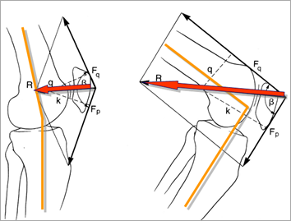
Βαθύ Κάθισμα 2/2
Σε κίνηση κλειστής κινητικής αλυσίδας, όταν η κάμψη στο γόνατο είναι μεγαλύτερη από 15^{Ο}, λόγω της αύξησης του μοχλοβραχίονα αντίστασης( και επομένως της δραστηριότητας του τετρακέφαλου) αυξάνεται δραματικά η δύναμη αντίδρασης της άρθρωσης του γόνατος.
exrx.net

Slide 111
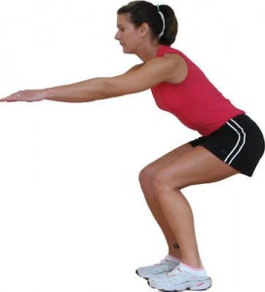
Βαθύ Κάθισμα Τροχιά
Η τροχιά της κάμψης στα γόνατα είναι ανάλογη με το μήκος της κνήμης, δηλαδή το ύψος του ατόμου.
precisionnutrition.com
“Kniebeuge”, από File Upload Bot (Magnus Manske) διαθέσιμο με άδεια CC BY-SA 3.0
precisionnutrition.com

Slide 112
Βαθύ Κάθισμα Μοχλοί
Στο σχήμα σημειώνονται οι αρθρώσεις που λειτουργούν ως υπομόχλια (ισχίο , γόνατο) καθώς και οι περιοχές που λειτουργούν ως μοχλοί (μηριαίο, κνήμη, κορμός).
Ισχίο – Μοχλοβραχίονας
Κορμός, μοχλός
(Ισχίο)
Γόνατο – Μοχλοβραχίονας
(ισχίο) (γόνατο)
Μηριαίο, μοχλός
Τμήμα μοχλού (γόνατο)
startingstrength.com

Slide 113
Βαθύ Κάθισμα Γόνατα
Βαθύ κάθισμα ελεύθερο, με τα γόνατα να μετακινούνται εμπρός από τα δάκτυλα του άκρου ποδιού
Βαθύ κάθισμα ελεγχόμενο,
με τα γόνατα να περιορίζονται από το κατακόρυφο επίπεδο, που διέρχεται από τα γόνατα και τα δάκτυλα των ποδιών.
optimalmovementpt.wordpress.com

Slide 114
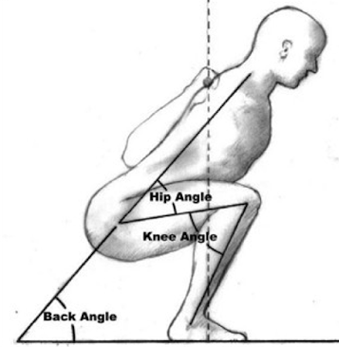
Βαθύ Κάθισμα Ισχία και Κορμός
Κατά το βαθύ κάθισμα και την επαναφορά στην όρθια θέση, η σωστή τεχνική απαιτεί ανάλογη κίνηση προς τα επάνω ισχίων και ώμων, κορμού. Έτσι, κάθε στιγμή η φόρτιση στην άρθρωση των ισχίων είναι μεγαλύτερη από αυτή, που αναπτύσσεται στα γόνατα.
π
ΛΑΘΟΣ
ΣΩΣΤΟ
thenominalistblog.com
chiropracticwod.wordpress.com

Slide 115
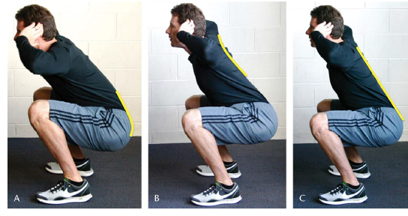
Βαθύ Κάθισμα Οσφυϊκή Μοίρα
Οσφυϊκή Μοίρα
precisionnutrition.com
Α. Κάμψη
Β. Έκταση
C. Ευθειασμός
Η θέση της οσφυϊκής μοίρας και γενικά του κορμού καθορίζει την επιβάρυνσή του, καθώς και την επιβάρυνση των αρθρώσεων των άκρων.

Slide 116
Βαθύ Κάθισμα Ισχία
Η στροφή στα ισχία, έσω ή έξω, καθώς και η απαγωγή θα καθορίσει,εάν θα υπάρξει επί πλέον φόρτιση στα γόνατα, δηλαδή εάν θα αναπτυχθούν φορτία, ροπές, που είναι δυνατόν να προκαλέσουν επιπλέον επιβάρυνση.
Α. ΣΩΣΤΟ
Β. ΛΑΘΟΣ
precisionnutrition.com

Slide 117
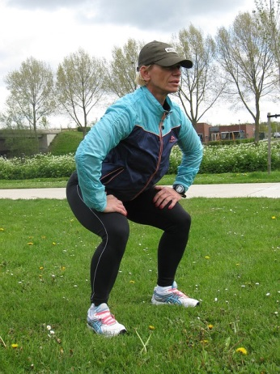
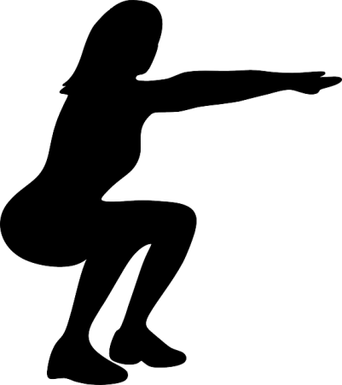
Βαθύ Κάθισμα Φωτο 1/2
“Egli squats”, από Yersinia pestis διαθέσιμο με άδεια CC BY-NC-SA 2.0
“κοντοκάθημαι”, από vivian1965 διαθέσιμο με άδεια CC0 1.0
“squat,”, από kropekk_pl διαθέσιμο με άδεια CC0 1.0
Παρατηρήστε στις φωτογραφίες και τα σχήματα αυτής και της επόμενης διαφάνειας τις μικρές διαφορές στις θέσεις, που είναι καθοριστικές για τις περιοχές που επιβαρύνονται και τα φορτία, που δέχονται.
“squat,”, από kropekk_pl διαθέσιμο με άδεια CC0 1.0

Slide 118
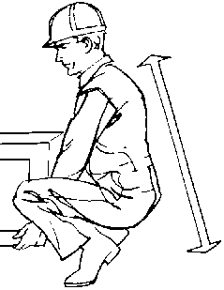
Βαθύ Κάθισμα Φωτο 2/2
tipsiam.com
osha.gov
nzdl.org

Slide 119
Βάδιση 1/4
Η μέγιστη κάμψη, 75^{Ο} , εμφανίζεται στο μέσον περίπου της περιόδου αιώρησης.
Η έσω στροφή συνδυάζεται με κάμψη στη περίοδο αιώρησης.
Η έξω στροφή συνδυάζεται με την έκταση του γόνατος.
Αρχίζει κατά την περίοδο στήριξης.
Έχει μέγιστη τροχιά στο τέλος της περιόδου αιώρησης, αμέσως πριν αγγίξει η πτέρνα το έδαφος.
Στην έκταση:
στην περίοδο στήριξης, γίνεται απαγωγή
στην περίοδο αιώρησης προσαγωγή.

Slide 120
Βάδιση 2/4
Κατά την βάδιση:
στην διποδική στήριξη υπάρχει ισομερής φόρτιση στις εσωτερικές και εξωτερικές δομές του γόνατος χωρίς ανάπτυξη διατμητικών δυνάμεων.
στην μονοποδική στήριξη αναπτύσσονται διατμητικές δυνάμεις ως δευτερογενές αποτέλεσμα σε δυναμικές επιδράσεις.
Στο εξωτερικό διαμέρισμα (συμπιεστικές δυνάμεις, ραιβό).
Στο εσωτερικό διαμέρισμα (διατατικές δυνάμεις , βλαισό).
Δεν παρουσιάζονται διαφορές μεταξύ ανδρών και γυναικών, με το ίδιο όμως βάρος.

Slide 121
Βάδιση 3/4
Κατά την βάδιση:
Η μέγιστη έκταση (5^{Ο} κάμψης) παρουσιάζεται στην αρχή και το τέλος της περιόδου στήριξης.
Η αντίδραση της κνημομηριαίας άρθρωσης εντοπίζεται:
στην έσω αρθρική επιφάνεια της κνήμης, στην περίοδο στήριξης που φθάνει την μέγιστη τιμή της.
στην έξω αρθρική επιφάνεια της κνήμης, στην περίοδο αιώρησης που φθάνει την ελάχιστη τιμή της.

Slide 122
Βάδιση 4/4
Η αντίδραση της επιγονατιδομηριαίας άρθρωσης υφίσταται διακυμάνσεις:
Στο τέλος της περιόδου αιώρησης είναι όση το βάρος του σώματος, λόγω της δραστηριότητας των ισχιοκνημιαίων μυών.
Στην περίοδο στήριξης είναι:
Μόλις αγγίξει η πτέρνα το έδαφος, δύο έως τρεις φορές το βάρος του σώματος, λόγω της δραστηριότητας των ισχιονημιαίων.
Κατά την κάμψη του γόνατος σχεδόν διπλάσια του βάρους του σώματος, λόγω της δράσης του τετρακεφάλου μυός.
Αμέσως πριν εγκαταλείψουν τα δάχτυλα το έδαφος , δύο έως τέσσερεις φορές το βάρος του σώματος, λόγω της δράσης του γαστροκνήμιου μυός.

Slide 123
Σκάλα 1/2
Οι κύριες ροπές που αναπτύσσονται στην επιγονατιδομηριαία άρθρωση, προέρχονται από τον τετρακέφαλο μυ, τον επιγονατιδικό τένοντα και την αντίδραση από το έδαφος. Εφόσον υπάρχει ισορροπία η συνισταμένη των ροπών είναι μηδέν. Άρα η αντίδραση της άρθρωσης εξαρτάται από την μυϊκή δραστηριότητα δηλαδή το μέγεθος της κάμψης του γόνατος.
cnx.org

Slide 124
Σκάλα 2/2
Οι κύριες ροπές, που αναπτύσσονται στην επιγονατιδομηριαία άρθρωση, προέρχονται από:
τον τετρακέφαλο μυ,
τον επιγονατιδικό τένοντα και
την αντίδραση από το έδαφος.
Εφόσον υπάρχει ισορροπία η συνισταμένη των ροπών είναι μηδέν. Άρα:
Η αντίδραση της άρθρωσης εξαρτάται από την μυϊκή δραστηριότητα, δηλαδή το μέγεθος της κάμψης του γόνατος.

Slide 125
Άνοδος
Στην άνοδο σκάλας η απαιτούμενη κάμψη γόνατος εξαρτάται από το ύψος του σκαλιού και από το ύψος του ατόμου.
Η κνήμη παραμένει κατακόρυφη, ελαττώνοντας την τάση μετακίνησης προς τα εμπρός.
Ο κορμός κλίνει προς τα εμπρός, βοηθώντας την μείωση του μοχλοβραχίονα αντίστασης.
cnx.org

Slide 126
Σκάλα Σχήμα
Η αντίδραση της κνημομηριαίας άρθρωσης
Δύναμη του τένοντα της επιγονατίδας
Η αντίδραση από το έδαφος
cnx.org

Slide 127
Αρθροπλαστική
Σε ολική αρθροπλαστική γόνατος η χρήση βακτηρίας στο αντίθετο χέρι μειώνει την φόρτιση στο γόνατο κατά 46% και εξουδετερώνει την αναπτυσσόμενη ροπή στην κατεύθυνση της ραιβότητας.

Slide 128
Κάθοδος
Στην κάθοδο χρειάζονται 85^{Ο} κάμψης για τα συνηθισμένα, μέσου ύψους, σκαλιά.
Η κνήμη κλίνει προς το οριζόντιο επίπεδο, φέρνοντας τις αρθρικές της επιφάνειες σε κεκλιμένο επίπεδο.
Το βάρος του σώματος θα παρασύρει το μηριαίο εμπρός.
Αυτό αποτρέπεται δυναμικά από την αντίδραση που αναπτύσσεται στην επιγονατιδομηριαία άρθρωση και την τάση, που δέχεται ο οπίσθιος χιαστός σύνδεσμος.

Slide 129
Καθημερινές δραστηριότητες
Η τροχιά στο προσθιοπίσθιο επίπεδο είναι ανάλογη του μήκους της κνήμης, δηλαδή του ύψους του ατόμου.
Επομένως όσο μακρύτερη είναι η κνήμη τόσο μεγαλύτερη είναι η τροχιά της κάμψης και έκτασης του γόνατος.
Αύξηση της ταχύτητας βάδισης απαιτεί μεγαλύτερη τροχιά στην άρθρωση του γόνατος, αυξανομένης ακόμη περισσότερο της τροχιάς καθώς η μετακίνηση γίνεται τρέξιμο.

Slide 130
Απλές δραστηριότητες
Κατά την βάδιση σε επίπεδη επιφάνεια 60 μοίρες έκτασης στην άρθρωση του γόνατος είναι αρκετές.
Στην άνοδο σκάλας απαιτούνται 80 μοίρες κάμψης και ακόμη μεγαλύτερη τροχιά για την κάθοδο.
Σε χρήση κλασικής καρέκλας 90 μοίρες έκτασης αρκούν .
Στην χρήση της τουαλέτας απαιτείται κάμψη – έκταση 115 μοιρών.
Για άλλες δραστηριότητες απαιτείται τροχιά μεγαλύτερη των 115 μοιρών.

Slide 131
Συμπιεστικές δυνάμεις Κνημομηριαία Άρθρωση
Οι συμπιεστικές δυνάμεις που ασκούνται κατά την κάμψη στην κνημομηριαία άρθρωση, στις καθημερινές δραστηριότητες σε σχέση με το βάρος του σώματος (ΒΣ) ενδεικτικά διαμορφώνονται όπως παρακάτω:
Βάδιση: 3,0 ΒΣ
Ποδηλασία: 1,2 ΒΣ.
Σκάλα, άνοδος: 3,8 ΒΣ
Σκάλα, κάθοδος: 4,3 ΒΣ
Βαθύ κάθισμα: 5,6 ΒΣ
Επαναφορά από βαθύ κάθισμα: 5,0 ΒΣ

Slide 132
Συμπιεστικές δυνάμεις Επιγονατιδομηριαία Άρθρωση
Οι συμπιεστικές δυνάμεις που ασκούνται στην επιγονατιδομηριαία άρθρωση σε καθημερινές δραστηριότητες σε σχέση με το βάρος του σώματος (ΒΣ) ενδεικτικά είναι :
Βάδιση: 0,5 ΒΣ
Ποδηλασία : 0,5 ΒΣ
Σκάλα: άνοδος 3,3 ΒΣ
Σκάλα: κάθοδος 5,0 ΒΣ
Βαθύ Κάθισμα: 7,6 ΒΣ
Τζόκινκ: 7,0 ΒΣ

Slide 133
Επιγονατιδομηριαία Άρθρωση Πίνακας
Καθημερινή Δραστηριότητα | Τροχιά Κάμψης | Φόρτιση της άρθρωσης
Βάδιση | 10^{ο} | 0,5 ΒΣ
Ανύψωση ποδιού | 0^{ο} | 0,5 ΒΣ
Σκάλες | 60^{ο} | 3,3 ΒΣ
Ισομετρική | 90^{ο} | 6,5 ΒΣ
Βαθύ Κάθισμα | 120^{ο} | 7,6 ΒΣ
Αναπήδηση | ------ | 20,0 ΒΣ
Ρήξη τένοντα | 90^{ο} | 25,0 ΒΣ

Slide 134
Επιγονατιδομηριαία Άρθρωση Δύναμη Αντίδρασης
Η δύναμη αντίδρασης που αναπτύσσεται στην επιγονατιδομηριαία άρθρωση, σε σχέση με το βάρος του σώματος (ΒΣ), διαμορφώνεται όπως παρακάτω:
Βάδιση: 1,5 ΒΣ
Ποδηλασία: 1,5 ΒΣ
Σκάλα, άνοδος: 3,3 ΒΣ
Σκάλα, κάθοδος: 5,0 ΒΣ
Τζόκινκ: 7,0 ΒΣ
Βαθύ κάθισμα: 1,5 ΒΣ

Slide 135
Κνημομηριαία Άρθρωση Φορτία 1/2
Για φυσιολογική καθημερινότητα τροχιά 117 μοιρών κάμψης στο γόνατο είναι αρκετή.
Η μεγαλύτερη τροχιά απαιτείται για διαχείριση – δραστηριότητα - στο έδαφος, για παράδειγμα δέσιμο παπουτσιών κ.α.
Η μέγιστη τροχιά στην άρθρωση του γόνατος (πιθανόν και η μέγιστη επιβάρυνση) συνδυάζεται με την ανύψωση βάρους από το έδαφος.
Έγερση από συνηθισμένο κάθισμα, δύναμη αντίδρασης:
Επιγονατιδομηριαία άρθρωση: 5,5 βάρος σώματος
Κνημομηριαία άρθρωση: 3,5 βάρος σώματος

Slide 136
Κνημομηριαία Άρθρωση Φορτία 2/2
Φορτία κατά την κάμψη του γόνατος σε διάφορες δραστηριότητες και συνήθης μέση τροχιά (ΒΣ βάρος σώματος):
Βάδιση 3,0 ΒΣ 15^{ο}
Ποδηλασία 1,5 ΒΣ 60^{ο}-100^{ο}
Άνοδος σκάλας 3,8 ΒΣ 60^{ο}
Κάθοδος σκάλας 4,3 ΒΣ 45^{ο}
Βαθύ κάθισμα 5,6 ΒΣ 140^{ο}
Επαναφορά από
βαθύ κάθισμα 5,0 ΒΣ 140^{ο}

Slide 137
Τετρακέφαλος Δύναμη
Το ποσοστό της μέγιστης δύναμης που απαιτείται από τον τετρακέφαλο για την έκταση του γόνατος από συγκεκριμένες μοίρες κάμψης.
Όπως φαίνεται στο γράφημα για τις τελευταίες 15^{Ο} έκτασης ο τετρακέφαλος μυς εργάζεται σχεδόν με το 60% της μέγιστης δύναμής του.
Το ποσοστό (%) της μυϊκής δύναμης του τετρακεφάλου μυός
75
Η τροχιά του γόνατος από κάμψη προς έκταση
15-0
50
30-15
60-30
90-60
25
0

Slide 138
Άσκηση
Ασφαλείς ασκήσεις :
ασκήσεις έκτασης από 0-90 μοίρες για την ενδυνάμωση του τετρακέφαλου,
ασκήσεις ανοιχτής κινητικής αλυσίδας από 25-90 μοίρες,
κάμψη ισχίου με το γόνατο σε έκταση,
ασκήσεις κλειστής κινητικής αλυσίδας από 0-45 μοίρες.

Slide 139
Συμπερασματικά
Οι συμπιεστικές δυνάμεις που αναπτύσσονται στην επιγονατιδομηριαία άρθρωση είναι ανάλογες με την κάμψη του γόνατος
καθώς
Αυξανομένης της κάμψης αυξάνεται και η δύναμη που απαιτείται από τον τετρακέφαλο για έλεγχο του γόνατος εναντίον της βαρύτητας.

Slide 140
Τέλος Ενότητας

Slide 141
Σημειώματα

Slide 142
Σημείωμα Αναφοράς
Copyright Τεχνολογικό Εκπαιδευτικό Ίδρυμα Αθήνας, Δωροθέα Μακρυγιάννη 2014. Δωροθέα Μακρυγιάννη. «Βιολογική μηχανική – Εργονομία (Θ). Ενότητα 6: Αρθρώσεις κάτω άκρων (α’ μέρος)». Έκδοση: 1.0. Αθήνα 2014. Διαθέσιμο από τη δικτυακή διεύθυνση: ocp.teiath.gr.

Slide 143
Σημείωμα Αδειοδότησης
Το παρόν υλικό διατίθεται με τους όρους της άδειας χρήσης Creative Commons Αναφορά, Μη Εμπορική Χρήση Παρόμοια Διανομή 4.0 [1] ή μεταγενέστερη, Διεθνής Έκδοση. Εξαιρούνται τα αυτοτελή έργα τρίτων π.χ. φωτογραφίες, διαγράμματα κ.λ.π., τα οποία εμπεριέχονται σε αυτό. Οι όροι χρήσης των έργων τρίτων επεξηγούνται στη διαφάνεια «Επεξήγηση όρων χρήσης έργων τρίτων».
Τα έργα για τα οποία έχει ζητηθεί άδεια αναφέρονται στο «Σημείωμα Χρήσης Έργων Τρίτων».
[1] http://creativecommons.org/licenses/by-nc-sa/4.0/
Ως Μη Εμπορική ορίζεται η χρήση:
που δεν περιλαμβάνει άμεσο ή έμμεσο οικονομικό όφελος από την χρήση του έργου, για το διανομέα του έργου και αδειοδόχο
που δεν περιλαμβάνει οικονομική συναλλαγή ως προϋπόθεση για τη χρήση ή πρόσβαση στο έργο
που δεν προσπορίζει στο διανομέα του έργου και αδειοδόχο έμμεσο οικονομικό όφελος (π.χ. διαφημίσεις) από την προβολή του έργου σε διαδικτυακό τόπο
Ο δικαιούχος μπορεί να παρέχει στον αδειοδόχο ξεχωριστή άδεια να χρησιμοποιεί το έργο για εμπορική χρήση, εφόσον αυτό του ζητηθεί.

Slide 144
Επεξήγηση όρων χρήσης έργων τρίτων
©
Δεν επιτρέπεται η επαναχρησιμοποίηση του έργου, παρά μόνο εάν ζητηθεί εκ νέου άδεια από το δημιουργό.
διαθέσιμο με άδεια CC-BY
Επιτρέπεται η επαναχρησιμοποίηση του έργου και η δημιουργία παραγώγων αυτού με απλή αναφορά του δημιουργού.
διαθέσιμο με άδεια CC-BY-SA
Επιτρέπεται η επαναχρησιμοποίηση του έργου με αναφορά του δημιουργού, και διάθεση του έργου ή του παράγωγου αυτού με την ίδια άδεια.
διαθέσιμο με άδεια CC-BY-ND
Επιτρέπεται η επαναχρησιμοποίηση του έργου με αναφορά του δημιουργού.
Δεν επιτρέπεται η δημιουργία παραγώγων του έργου.
διαθέσιμο με άδεια CC-BY-NC
Επιτρέπεται η επαναχρησιμοποίηση του έργου με αναφορά του δημιουργού.
Δεν επιτρέπεται η εμπορική χρήση του έργου.
διαθέσιμο με άδεια CC-BY-NC-SA
Επιτρέπεται η επαναχρησιμοποίηση του έργου με αναφορά του δημιουργού
και διάθεση του έργου ή του παράγωγου αυτού με την ίδια άδεια.
Δεν επιτρέπεται η εμπορική χρήση του έργου.
διαθέσιμο με άδεια CC-BY-NC-ND
Επιτρέπεται η επαναχρησιμοποίηση του έργου με αναφορά του δημιουργού.
Δεν επιτρέπεται η εμπορική χρήση του έργου και η δημιουργία παραγώγων του.
διαθέσιμο με άδεια
CC0 Public Domain
Επιτρέπεται η επαναχρησιμοποίηση του έργου, η δημιουργία παραγώγων αυτού και η εμπορική του χρήση, χωρίς αναφορά του δημιουργού.
διαθέσιμο ως κοινό κτήμα
Επιτρέπεται η επαναχρησιμοποίηση του έργου, η δημιουργία παραγώγων αυτού και η εμπορική του χρήση, χωρίς αναφορά του δημιουργού.
χωρίς σήμανση
Συνήθως δεν επιτρέπεται η επαναχρησιμοποίηση του έργου.

Slide 145
Διατήρηση Σημειωμάτων
Οποιαδήποτε αναπαραγωγή ή διασκευή του υλικού θα πρέπει να συμπεριλαμβάνει:
το Σημείωμα Αναφοράς
το Σημείωμα Αδειοδότησης
τη δήλωση Διατήρησης Σημειωμάτων
το Σημείωμα Χρήσης Έργων Τρίτων (εφόσον υπάρχει)
μαζί με τους συνοδευόμενους υπερσυνδέσμους.

Slide 146
Χρηματοδότηση
Το παρόν εκπαιδευτικό υλικό έχει αναπτυχθεί στo πλαίσιo του εκπαιδευτικού έργου του διδάσκοντα.
Το έργο «Ανοικτά Ακαδημαϊκά Μαθήματα στο Πανεπιστήμιο Αθηνών» έχει χρηματοδοτήσει μόνο την αναδιαμόρφωση του εκπαιδευτικού υλικού.
Το έργο υλοποιείται στο πλαίσιο του Επιχειρησιακού Προγράμματος «Εκπαίδευση και Δια Βίου Μάθηση» και συγχρηματοδοτείται από την Ευρωπαϊκή Ένωση (Ευρωπαϊκό Κοινωνικό Ταμείο) και από εθνικούς πόρους.

